Slide 1


„Błękitno-zielone inicjatywy dla Wielkopolski”
Departament Korzystania i Informacji o Środowisku Urzędu Marszałkowskiego Województwa Wielkopolskiego w Poznaniu

Slide 2
„Błękitno-zielone inicjatywy - podsumowanie edycji pilotażowej”
W 2021 r. w budżecie Województwa Wielkopolskiego na pilotażowy Program pn. „Błękitno – zielone inicjatywy dla Wielkopolski” zabezpieczono 500 tys. zł.
Wpłynęły 104 wnioski o dofinansowanie.
Całkowity koszt zadań w ramach złożonych 104 wniosków to 4 664 182 zł,
z czego 1 561 978 zł to środki własne beneficjentów, a 3 102 204 zł to środki pochodzące z dotacji.
Po dokonaniu oceny formalnej przez pracowników Departamentu Korzystania i Informacji o Środowisku Kapituła Programu dokonała oceny merytorycznej 91 wniosków o dofinansowanie.
Dotacje przyznano 33 beneficjentom na łączna kwotę: 496 267,00 zł

Slide 3
Dofinansowania przyznano na:
zagospodarowania terenów rekreacyjnych złożonych z różnych gatunków drzew liściastych, iglastych, krzewów, traw wraz z miejscem odpoczynku w bezpośrednim kontakcie z przyrodą;
stworzenie zielonych placów zabaw dla dzieci;
stworzenie parków sensorycznych;
stworzenie domków dla owadów, które stanowią zarówno atrakcję turystyczną jak i wspierają owady samozapylające niezbędne dla środowiska;
stworzenie zielonych przystanków, które obsadzono roślinnością i wyposażono w tablice edukacyjne.

Slide 4
Przykładowe projekty dofinansowane w pilotażowej edycji:
Gmina Dobra „Zagospodarowanie zielenią terenu rekreacyjnego na działce gminnej o nr 95/5 położonej w miejscowości Piekary"
Gmina Ostrowite „Utworzenie dziewięciu zielonych przystanków na obszarze gminy Ostrowite"
Gmina Kołaczkowo „Dajemy szansę dla owadzich zapylaczy"
Gmina Przygodzice „Jedno dziecko - jedno drzewo Aleja 2020"
Gmina Zakrzewo „Wspólna Zielona Przestrzeń - stworzenie niewielkiego miejsca do odpoczynku wypełnionego zielenią z miejscami do siedzenia"
Gmina Białośliwie „Zagospodarowanie terenu "Doliny Grabowej" w Pobórce Wielkiej"
Gmina Pogorzela „Skwer Oaza Zieleni im. Stefana Żeromskiego"
Gmina Wielichowo „Utworzenie ogródka dydaktycznego przyjaznego pszczołom w Wielichowie"
Powiat Wągrowiecki „Miejsce wytchnienia i odpoczynku dla mieszkańców domu pomocy społecznej i ich rodzin w otoczeniu przyrody"
Gmina Września „Rozbudowa istniejącego placu zabaw przy ul. Kosynierów we Wrześni poprzez utworzenie zielonego placu zabaw”
Gmina Brudzew „Miododajny domek dla owadów”
Gmina Mosina „Zagospodarowanie terenu w mieście Mosina poprzez utworzenie oaz zieleni wraz z zielonymi przystankami”
Gmina Święciechowa „Utworzenie Parku Rodzinnego - Miejsca Integracji Mieszkańców-etap II-park sensoryczny”
Gmina Miedzichowo „Z wikliną w tle - ZIELONY plac w Bolewicach”
Gmina Miejska Chodzież „Urządzenie biooazy na chodzieskim Rynku”
Gmina Wyrzysk „Zagospodarowanie terenu plac zabaw na os. Kwiatowym w Wyrzysku”
Gmina Tarnówka „Owadzi pensjonat Bzyka”
Gmina Koźminek „Rewaloryzacja sadu w Zabytkowym Parku w Koźminku”

Slide 5
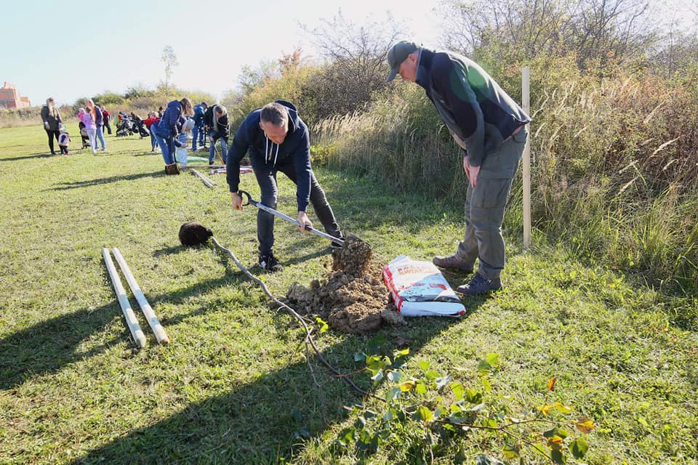
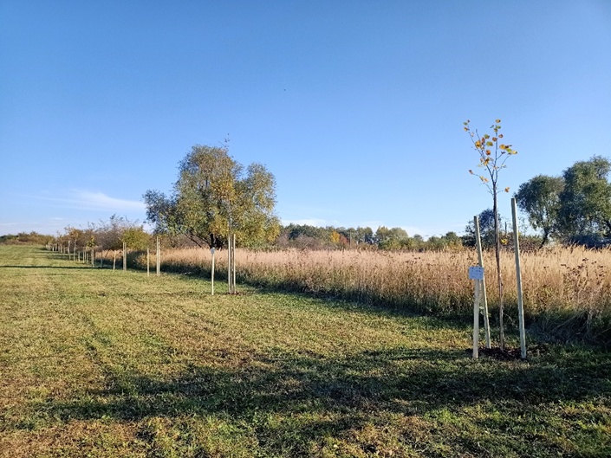
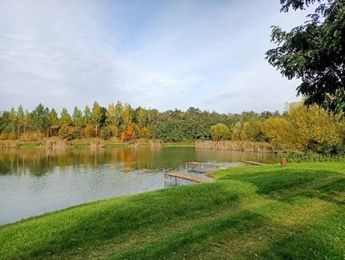
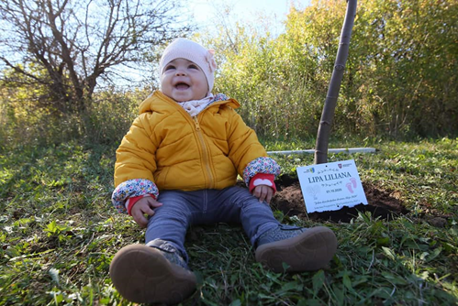
Zdjęcia z pilotażowej edycji programu:

Slide 6
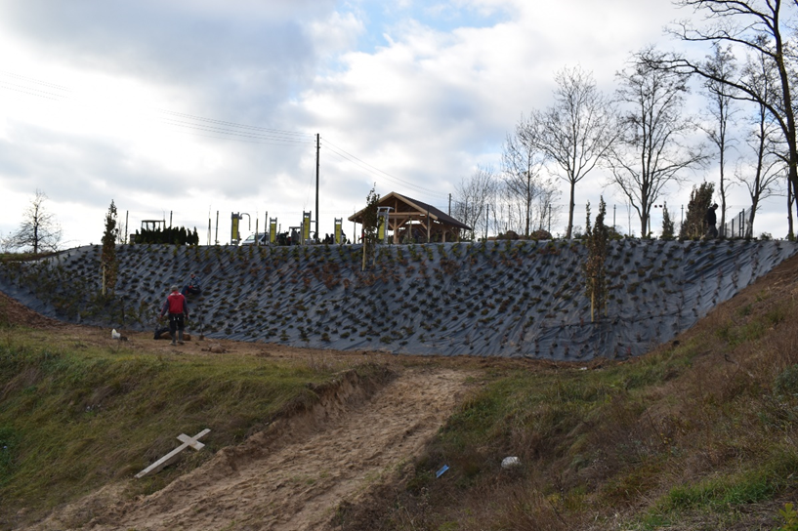
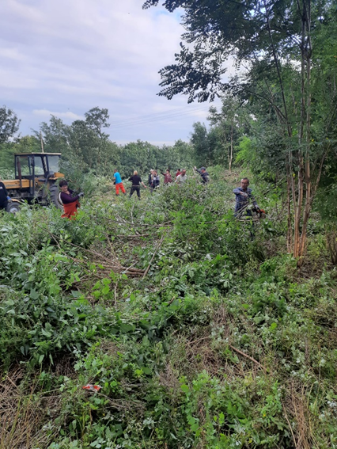
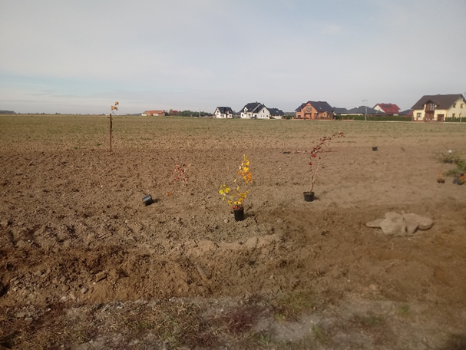
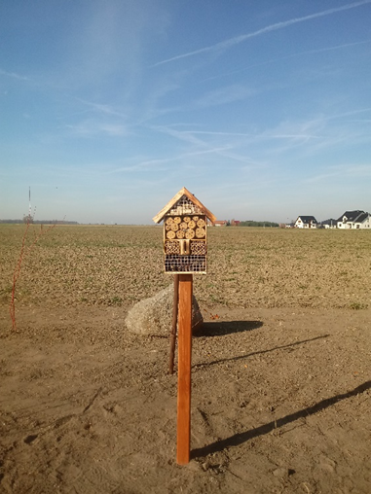
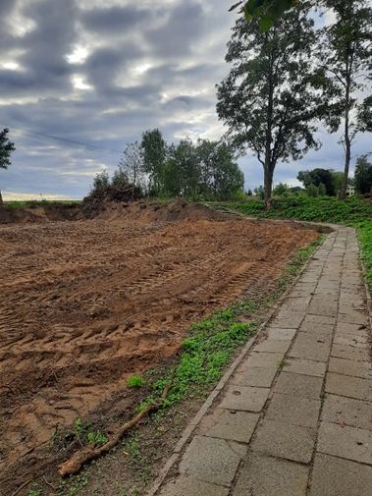
Zdjęcia z pilotażowej edycji programu:

Slide 7
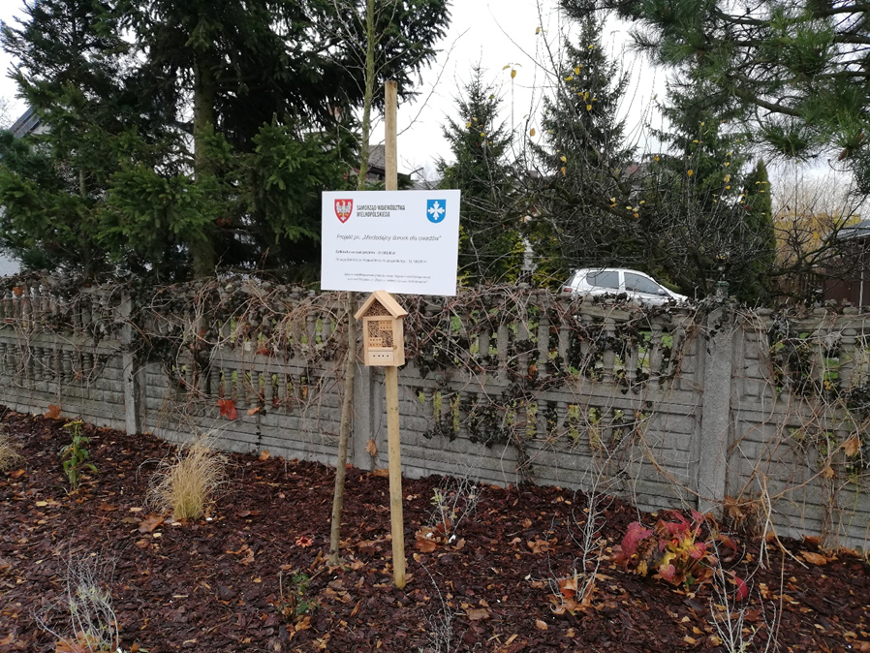
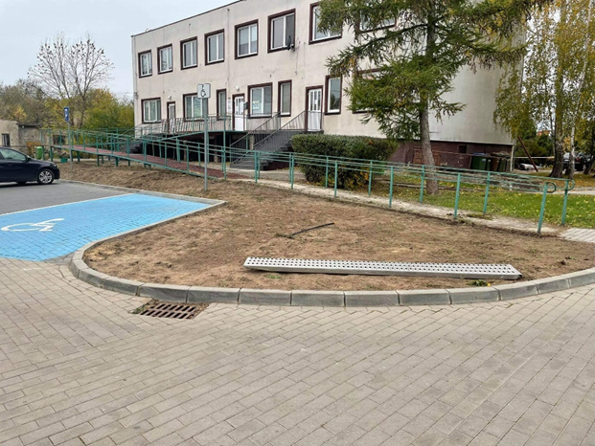
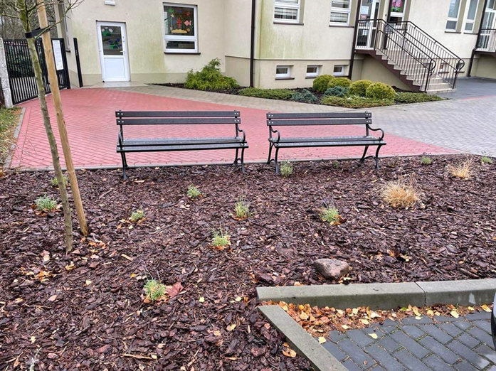
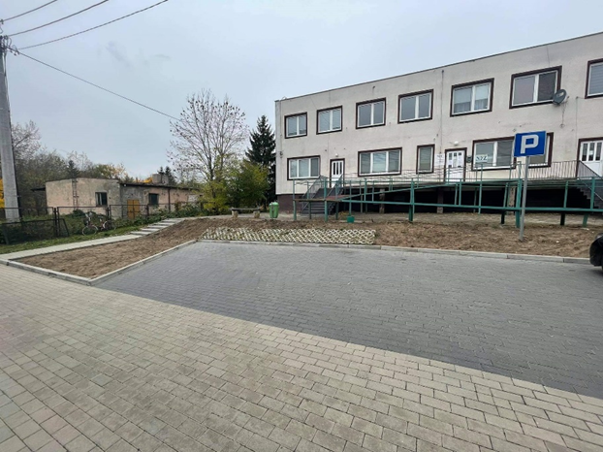
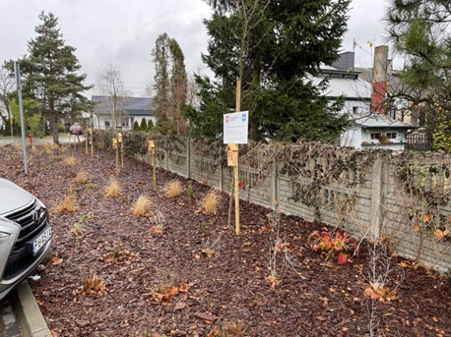
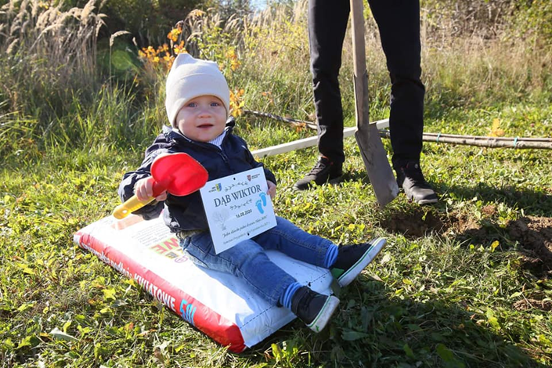
Zdjęcia z pilotażowej edycji programu:

Slide 8
Kwota przeznaczona na realizacje programu:
Kwota dofinansowania zabezpieczona w uchwale budżetowej Województwa Wielkopolskiego
na 2022 rok przeznaczona na realizację zadania pn. „Błękitno-zielone inicjatywy dla Wielkopolski” wynosi 2 000 000,00 zł:
Dział 900 Gospodarka komunalna i ochrona środowiska
Rozdział 90095 Pozostała działalność
Paragraf 6300 Dotacja celowa na pomoc finansową udzielaną między jednostkami samorządu terytorialnego na dofinansowanie własnych zadań inwestycyjnych i zakupów inwestycyjnych.
Ważne!
Błędne zakwalifikowanie wydatków może skutkować koniecznością zwrotu całej lub części dotacji.

Slide 9
Przedmiot dofinansowania:
Dofinansowaniem mogą zostać objęte przedsięwzięcia zmierzające do:
Zachowania i zwiększenia terenów zielonych
Poprawy jakości wód
Wykorzystania na większą skalę odnawialnych źródeł energii
Eliminacji zanieczyszczenia środowiska

Slide 10

Przykłady działań, które mogą zostać dofinansowane:
redukcja lub ograniczanie zużycia paliw konwencjonalnych;
ogrody deszczowe;
zielone place zabaw;
zielone przystanki;
zielone dachy;
zielone fasady i ściany;
nawierzchnie przepuszczalne;
podłoża strukturalne;
ogrody/parki/ skwery miododajne;
chodniki rampowe;
wybiegi/place zabaw dla psów/kotów;
ogrody sensoryczne;
ścieżki/aleje eko-edukacyjne;

Slide 11
Przykłady działań, które mogą zostać dofinansowane (ciąg dalszy):
tereny rekreacyjne/oazy zieleni;
tworzenie wspólnych przestrzeni zielonych/rozwiązania w przestrzeni gminnej mające na celu zastępowanie utwardzonych nawierzchni zielenią;
nasadzenia starych (polskich) odmian drzew i krzewów;
domki dla owadów;
zielone sale wykładowe;
rowery miejskie
stacje ładowania samochodów elektrycznych
odnawialne źródła energii

Slide 12
Warunki udzielenia dofinansowania:
Wnioskodawca ma prawo złożyć jeden wniosek.
Przedsięwzięcie objęte wnioskiem może być współfinansowane z innych środków, za wyjątkiem środków europejskich.
Maksymalna kwota dofinansowania przedsięwzięcia przez Województwo Wielkopolskie wynosi 50 000,00 zł, jednak nie więcej
niż 80% łącznej puli kosztów kwalifikowalnych przedsięwzięcia wskazanych we wniosku poniesionych po dacie podpisania umowy. Pozostałe środki muszą być zabezpieczone przez Wnioskodawcę, przy założeniu, że dopuszcza się możliwość współfinansowania przedsięwzięcia z innych źródeł, przy czym minimalny wkład finansowy Wnioskodawcy nie może być mniejszy niż 20%.
Kwotę dotacji celowej zawartą we wniosku o dofinansowanie należy określić w pełnych złotych.
Wnioskodawcy, których przedsięwzięcia zostaną wyłonione w ramach Programu, uzyskają pomoc finansową w formie dotacji celowej
z budżetu Województwa Wielkopolskiego.
Podstawą udzielenia dotacji będzie umowa o udzielenie pomocy finansowej w formie dotacji celowej zawarta pomiędzy Województwem Wielkopolskim a Wnioskodawcą.
Wydatkowanie środków z dotacji może nastąpić wyłącznie po dacie zawarcia umowy zawartej z Województwem Wielkopolskim.

Slide 13
Warunki udzielenia dofinansowania:
Dotacja może być wykorzystana wyłącznie na wydatki inwestycyjne związane z realizowanym przedsięwzięciem. Całkowite bądź częściowe niespełnienie tego warunku stanowić będzie podstawę zwrotu dotacji w odpowiednim zakresie.
Trwałość przedsięwzięcia nie może być krótsza niż 5 lat od dnia zaakceptowania sprawozdania końcowego
z wykonania przedsięwzięcia. W przypadku niespełnienia tego warunku, udzielona dotacja będzie podlegać zwrotowi proporcjonalnie do stwierdzonych naruszeń w tym zakresie.
W przypadku gdy przedsięwzięcie jest związane z nieruchomością, do naboru zgłoszone mogą być jedynie przedsięwzięcia realizowane na nieruchomości, do której Wnioskodawca ma tytuł prawny co najmniej
do 31 grudnia 2027 roku.

Slide 14
Kwalifikowalność kosztów:
Koszty kwalifikowalne to koszty przedsięwzięcia, które zostaną sfinansowane ze środków dotacji celowej i z wkładu własnego Wnioskodawcy oraz określone w załączniku rzeczowo – finansowym do umowy.
Koszty kwalifikowalne obejmują m. in.:
wykonanie usług budowlanych;
zakup materiałów budowlanych;
zakup sadzonek drzew, krzewów oraz innej roślinności;
zakup materiałów ogrodniczych;
wykonanie systemów rozprowadzających wodę i nawadniających wraz ze sterownikami;
zakup materiałów do wykonania systemów rozprowadzających wodę i nawadniających wraz ze sterownikami;
zakup i montaż zbiornika magazynującego wodę;
zakup i montaż wyposażenia placu zabaw;
zakup wyposażenia wybiegu dla psów/kotów ;

Slide 15
Kwalifikowalność kosztów – ciąg dalszy:
zakup innych uzasadnionych materiałów, towarów oraz wykonanie innych uzasadnionych usług bezpośrednio związanych z realizacją zadania
zakup rowerów miejskich/stojaków na rowery
zakup i montaż elementów instalacji dotyczącej odnawialnych źródeł energii
zakup i montaż stacji ładowania samochodów elektrycznych
Do wkładu finansowego Wnioskodawcy, zalicza się również tę część kosztów kwalifikowalnych przedsięwzięcia, która została przewidziana przez Wnioskodawcę do sfinansowania w całości ze środków własnych i która została poniesiona przed dniem zawarcia umowy, jednak nie wcześniej niż po dniu złożenia wniosku.
Propozycję otrzymania dofinansowania uzyskają tylko Wnioskodawcy, których wnioski według kolejności zdobyły najwyższą liczbę punktów. Oznacza to, że nie wszystkie wnioski zaopiniowane pozytywnie muszą uzyskać dotacje celowe z budżetu Województwa Wielkopolskiego.

Slide 16
Kwalifikowalność kosztów – ciąg dalszy:
Podatek od towarów i usług (VAT) stanowi koszt kwalifikowalny przedsięwzięcia wyłącznie w sytuacji, gdy Beneficjent nie ma prawnej możliwości jego odliczenia lub odzyskania.
Wnioskodawca składa stosowne „Oświadczenie o podatku VAT” stanowiące załącznik nr 3 do Regulaminu.
Do kosztów kwalifikowalnych nie zalicza się wydatków poniesionych m.in. na:
wolontariat;
koordynację przedsięwzięcia;
obsługę księgową przedsięwzięcia;
przygotowanie wniosku i dokumentów (w szczególności kosztów dokumentacji technicznej, ekonomicznej, kosztorysów, zaświadczeń, pozwoleń, opłat, kosztów nadzoru budowlanego, przygotowania dokumentacji przetargowej, wizualizacji projektów oraz kosztów robót geodezyjnych i pomiarów powykonawczych)
Środki własne Wnioskodawcy mogą stanowić wydatki poniesione po dacie złożenia wniosku a przed datą zawarcia umowy.

Slide 17
Termin realizacji przedsięwzięcia:
Termin realizacji przedsięwzięcia realizowanego
w ramach Programu będzie określała umowa.

Slide 18
Składanie wniosków o dofinansowanie w ramach programu:
Wnioski należy składać na określonym formularzu (załącznik nr 1 Regulaminu) pocztą tradycyjną na adres Urzędu Marszałkowskiego Województwa Wielkopolskiego w Poznaniu, al. Niepodległości 34, 61-714 Poznań, osobiście
w Punkcie Kancelaryjnym Urzędu Marszałkowskiego Województwa Wielkopolskiego w Poznaniu bądź poprzez e-PUAP (podpisane elektronicznie)w terminie do 31 marca 2022 r.
O zachowaniu terminu złożenia wniosku decyduje data nadania wniosku w wersji papierowej w zamkniętej kopercie
z adnotacją: Program pn. „Błękitno - zielone inicjatywy dla Wielkopolski”, data osobistego złożenia w Punkcie Kancelaryjnym Urzędu Marszałkowskiego Województwa Wielkopolskiego w Poznaniu bądź data wpływu przez ePUAP.

Slide 19
Weryfikacja i ocena wniosku:
Jeżeli złożony wniosek o dofinansowanie przedsięwzięcia jest nieprawidłowy, wymaga uzupełnienia
lub wyjaśnień, wzywa się Wnioskodawcę do usunięcia nieprawidłowości, uzupełnienia braków lub złożenia wyjaśnień w terminie do 7 dni kalendarzowych, licząc od dnia następującego po dniu doręczenia wezwania, przy czym wezwania mogą być dokonywane w formie pisemnej lub w formie elektronicznej
na wskazany adres e-mail.
Zwrot niewykorzystanej dotacji:
W przypadku niewykorzystania całości lub części dotacji podlega ona zwrotowi w terminie 15 dni
po upływie terminu wykorzystania dotacji.

Slide 20
Wymogi formalne ewidencji i rozliczania dotacji:
Wnioskodawca zobowiązany jest do prowadzenia wyodrębnionej ewidencji księgowej, poprzez:
zapis w polityce rachunkowości wskazujący na sposób ujmowania w księgach rachunkowych umów dotacyjnych i wydatków ich dotyczących;
w przypadku braku zapisów w polityce rachunkowości należy opracować wewnętrzną procedurę (np. w formie zarządzenia) określającą sposób rozliczania dotacji.
Wnioskodawca zobowiązany jest do sporządzenia sprawozdania finansowego z wykonania przedsięwzięcia
w terminie i na formularzu określonym w umowie.
Sprawozdanie składa się osobiście lub przekazuje przesyłką poleconą.
W przypadku błędów lub braków w sprawozdaniu należy złożyć korektę sprawozdania.

Slide 21
Najczęstsze błędy:
błędy w sprawozdaniach w zakresie terminu realizacji zadania (należy wskazać datę z przedziału pomiędzy datą złożenia wniosku a datą ostatniej płatności);
brak wypełnionych wszystkich pozycji sprawozdania m.in. Kosztorysu ze względu na typ wydatków, oraz Kosztorysu ze względu na źródła finansowania zadania;
błędy w części merytorycznej sprawozdania dot. miejsca realizacji zadania, które nie jest zgodne z Wnioskiem
o dofinansowanie;
błędy z zakresie źródła finansowania zadania (brak wskazania finansowania zadania ze środków np. funduszu sołeckiego);
brak dokumentacji fotograficznej i/lub audiowizualnej w formie elektronicznej z widoczną tablicą informacyjną zgodnie z wymogami umowy;
brak korekty błędów w opisie faktur zgodnie z wymogami ustawy o rachunkowości;
brak kompletu dokumentów dotyczących wydłużenia terminu płatności przy fakturach płatnych po terminie;
brak spójności danych w poszczególnych częściach sprawozdania.

Slide 22
Zasady kontroli:
Przedsięwzięcia dofinansowane w ramach Programu mogą podlegać kontroli w trakcie realizacji przedsięwzięcia, a także w okresie do 5 lat od ich rozliczenia.
Wnioskodawca zobowiązany jest do przechowywania dokumentacji związanej z realizacją przedsięwzięcia przez okres 5 lat od ich rozliczenia.
Kontrolę zgodności przedsięwzięcia z umową przeprowadzają na podstawie stosownych upoważnień wyznaczeni pracownicy Urzędu Marszałkowskiego Województwa Wielkopolskiego w Poznaniu.

Slide 23
Dodatkowe działania Departamentu Korzystania i Informacji o Środowisku w zakresie edukacji ekologicznej:
Departament Korzystania i Informacji o Środowisku Urzędu Marszałkowskiego Województwa Wielkopolskiego
w Poznaniu w ramach kompetencji Samorządu Województwa realizuje zadania z zakresu opłat za korzystanie
ze środowiska, baz danych o środowisku, ochrony przyrody i krajobrazu, edukacji ekologicznej oraz promocji zachowań proekologicznych na terenie Województwa.
Głównym celem działania Departamentu jest kształtowanie i promocja postaw ekologicznych, wspieranie
i promocja inicjatyw społecznych w zakresie ochrony środowiska, upowszechnianie współpracy różnych podmiotów zakresie ochrony środowiska (administracja publiczna, społeczności lokalne, przedstawiciele nauki, przedsiębiorcy).

Slide 24
Na szczególną uwagę zasługują działania w zakresie edukacji ekologicznej:
Konkurs „Działania proekologiczne i prokulturowe w ramach strategii rozwoju Województwa Wielkopolskiego” – XXIII edycja.
https://www.umww.pl/dzialania-proekologiczne-i-prokulturowe-w-ramach-strategii-rozwoju-wojewodztwa-wielkopolskiego
Konkurs „Nasz pomysł na ochronę środowiska” – VII edycja.
https://www.umww.pl/konkurs-nasz-pomysl-na-ochrone-srodowiska-vii-edycja
Otwarty konkurs ofert na realizację w formie wspierania zadań publicznych Województwa Wielkopolskiego w dziedzinie ekologii i ochrony zwierząt oraz ochrony dziedzictwa przyrodniczego w roku 2022.
https://bip.umww.pl/292---489---k_85---k_281---ogloszenie-w-sprawie-zlecenia-organizacjom-pozarzadowym-1-120124813
.

Slide 25
Konkurs „Działania proekologiczne i prokulturowe w ramach strategii rozwoju Województwa Wielkopolskiego” – XXIII edycja.
Ideą konkursu jest pobudzenie, wyszukiwanie i promowanie inicjatyw lokalnych w zakresie działalności proekologicznej i prokulturowej w ramach strategii rozwoju Województwa Wielkopolskiego. Konkurs ma za zadanie popularyzowanie działań proekologicznych, szczególnie
w zakresie edukacji ekologicznej, pozytywnych zachowań zmierzających do poprawy jakości powietrza oraz właściwego zagospodarowania odpadami, co wpływa na zwiększenie świadomości ekologicznej lokalnych społeczności. Celem konkursu jest również popularyzowanie działań przyczyniających się do realizacji idei „Małej Ojczyzny” bliskiej swoim obywatelom.
Konkurs „Działania proekologiczne i prokulturowe w ramach strategii rozwoju Województwa Wielkopolskiego” skierowany jest do gmin,
powiatów, podległych im jednostek organizacyjnych, podmiotów gospodarczych oraz organizacji pożytku publicznego, zarejestrowanych
na terenie Województwa Wielkopolskiego. Inicjatywa od 23 lat przyczynia się do aktywizacji i integracji lokalnych społeczności w sferze ochrony środowiska oraz działalności kulturowej.
Termin realizacji Konkursu od 27 stycznia 2022 roku (data ogłoszenia) i trwa do 31 maja 2022 roku (decyduje data stempla pocztowego)
Ogłoszenie nagrodzonych do 31 grudnia 2022 roku.
Fundatorem nagród w 2022 roku jest:
Samorząd Województwa Wielkopolskiego 350 000 zł.
Wojewódzki Fundusz Ochrony Środowiska i Gospodarki Wodnej w Poznaniu 200 000 zł.

Slide 26
Konkurs „Nasz pomysł na ochronę środowiska” – VII edycja.
Celem Konkursu jest edukacja i podnoszenie świadomości ekologicznej młodzieży szkolnej zarówno poprzez promowanie pozytywnych zachowań w zakresie ochrony środowiska i przyrody, jak i zwracanie uwagi na zagrożenia dla tych wspólnych dóbr występujących w otaczającym nas świecie.
Konkurs przeznaczony jest dla uczniów szkół podstawowych i ponadpodstawowych.
Termin realizacji VII edycji Konkursu: od 17 stycznia 2022 r. (data ogłoszenia)
do 1 kwietnia 2022 r. (decyduje data stempla pocztowego).
Na nagrody dla uczestników oraz szkół z budżetu Województwa Wielkopolskiego
na 2022 rok przeznaczono środki w wysokości 100 000 zł.

Slide 27
Otwarty konkurs ofert na realizację w formie wspierania zadań publicznych Województwa Wielkopolskiego w dziedzinie ekologii i ochrony zwierząt oraz ochrony dziedzictwa przyrodniczego w roku 2022.
Celem konkursu jest wyłonienie ofert i dofinansowanie projektów na realizację zadań publicznych województwa Wielkopolskiego w dziedzinie ekologii i ochrony zwierząt oraz ochrony dziedzictwa przyrodniczego, określonych
w § 6 ust. 16 pkt 1 „Programu współpracy Samorządu Województwa Wielkopolskiego z organizacjami pozarządowymi oraz innymi podmiotami prowadzącymi działalność pożytku publicznego na rok 2022”.
W konkursie zostaną wybrane oferty realizacji zadań publicznych w zakresie:
a) ekologii ze szczególnym uwzględnieniem wprowadzania elementów błękitno-zielonej infrastruktury oraz roli wody w lokalnych ekosystemach;
b) wykonania antysmogową farbą do elewacji muralu promującego ekologię, ochronę zwierząt lub ochronę dziedzictwa przyrodniczego.
Zlecenie realizacji zadania odbywać się będzie w formie wsparcia wraz z udzieleniem dotacji na dofinansowanie jego realizacji.
Data ogłoszenia: 21.01.2021 r.
Termin składania ofert do dnia 4 marca 2022 r.
Konkurs obejmuje zadania publiczne, których realizacja rozpoczyna się nie wcześniej niż w dniu 1 czerwca 2022 r.
Na realizację zadania w 2022 roku przeznaczono kwotę 100 000 zł.

Slide 28
Dodatkowe informacje:
WWW.UMWW.PL
Urząd
Departamenty
Departament Korzystania I Informacji o Środowisku
Program pn. Błękitno-zielone inicjatywy dla Wielkopolski
Osoby do kontaktu:
Leszek Hamrol - Leszek.Hamrol@umww.pl , tel: 61 626 6482
Łukasz Chmielewski - Lukasz.Chmielewski@umww.pl , tel: 61 626 6434
Sylwia Kuczyńska - Sylwia.Kuczynska@umww.pl , tel: 61 626 7493

Slide 29
DZIĘKUJĘ ZA UWAGĘ

